Slide 1

EQUIPOS SEMAFÓRICOS
FOTRADIS 2020
AVANCES
MARZO DE 2021

Slide 2
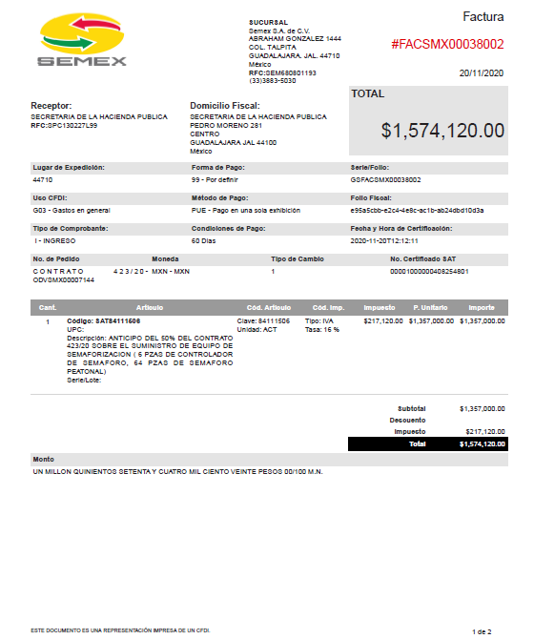
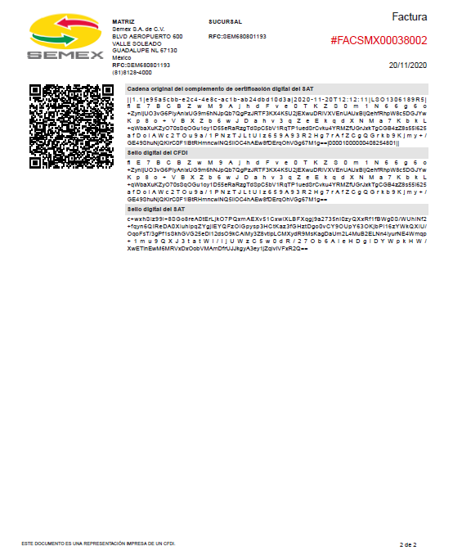
ANTICIPO
Se entrega el 50% del monto total del contrato, para el inicio de los trabajos

Slide 3
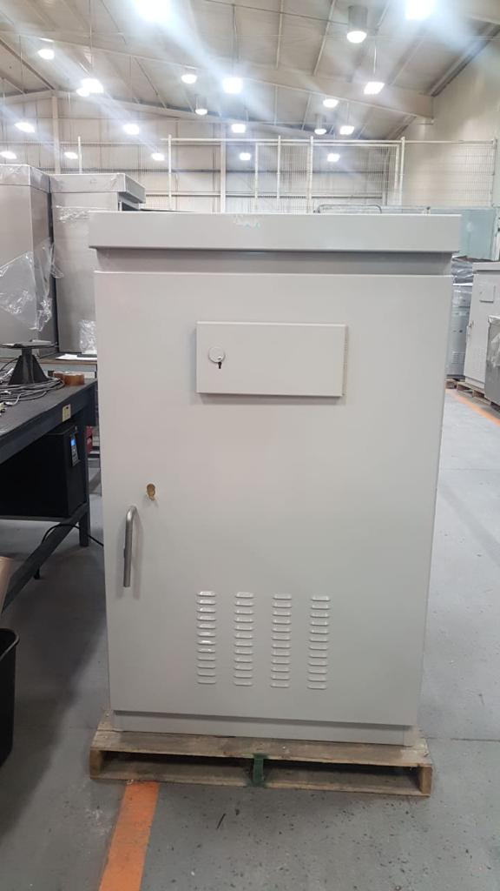
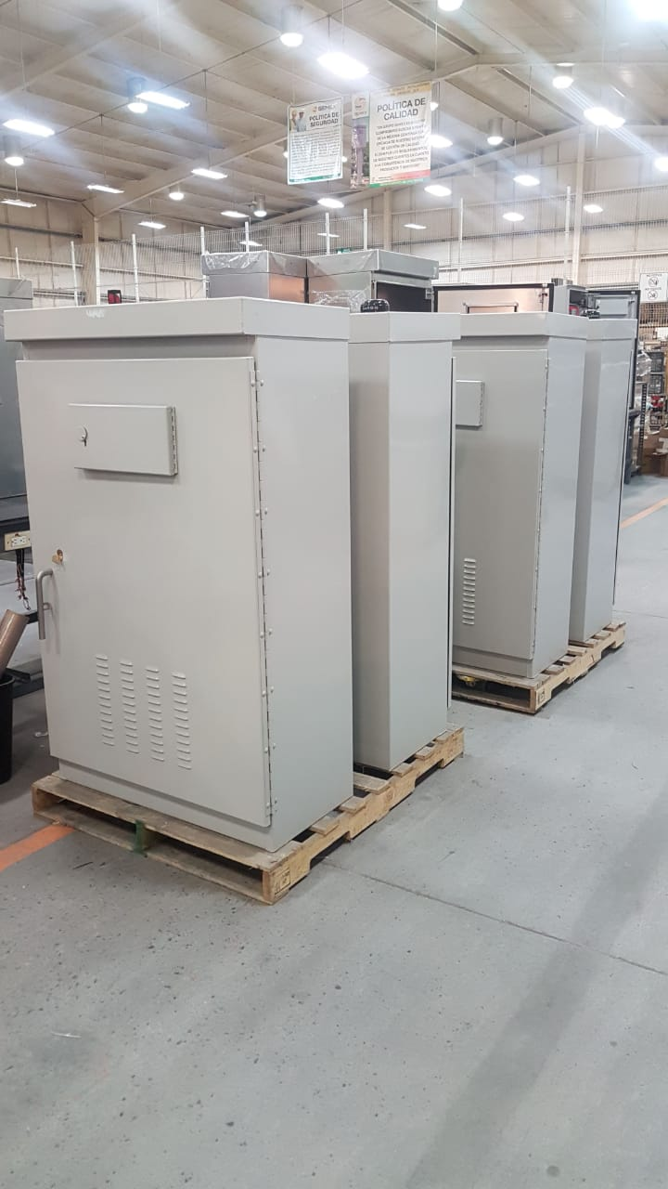
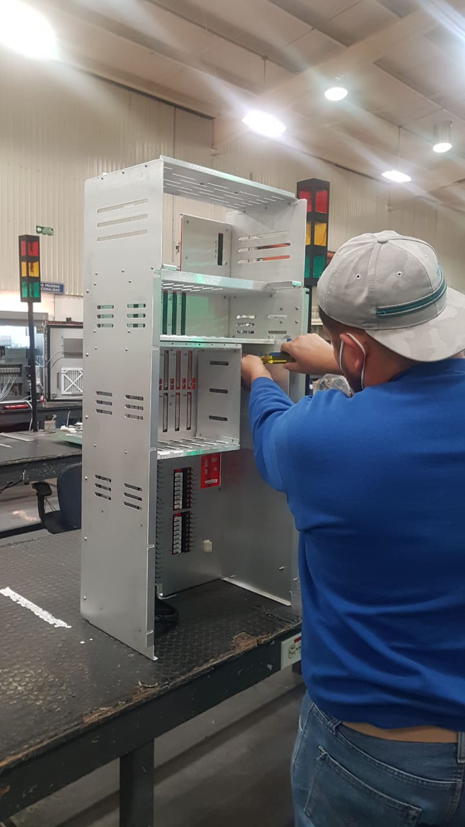
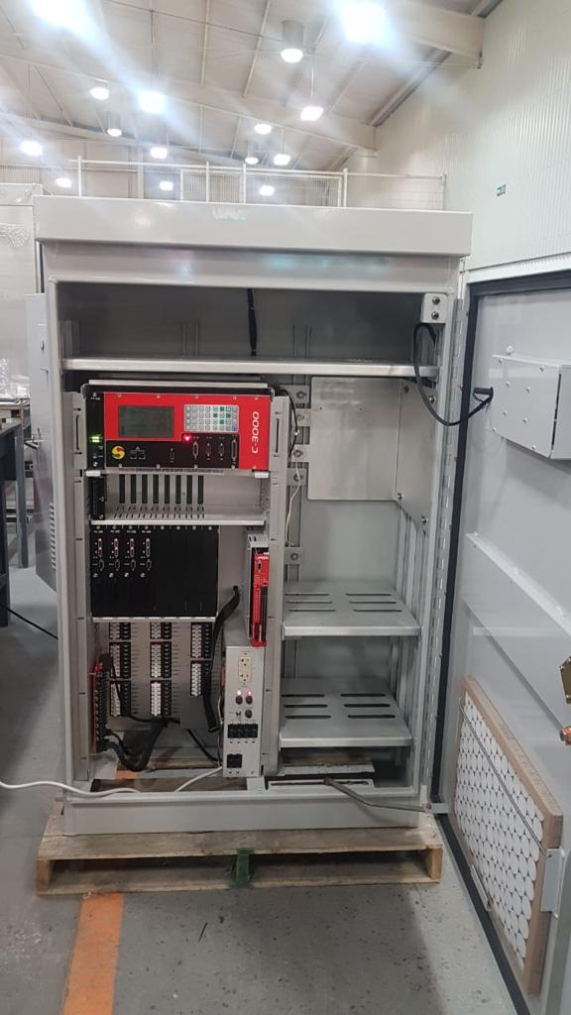
FABRICACION DE EQUIPOS
Se inicia el suministro, ensamblaje y fabricación de equipos en la planta del proveedor, ubicada en la ciudad de Monterrey, N.L.
Suministro de Gabinete para
control
Suministro de Gabinete para
control
Ensamble de Control con dispositivos electrónicos
Armado de Control

Slide 4
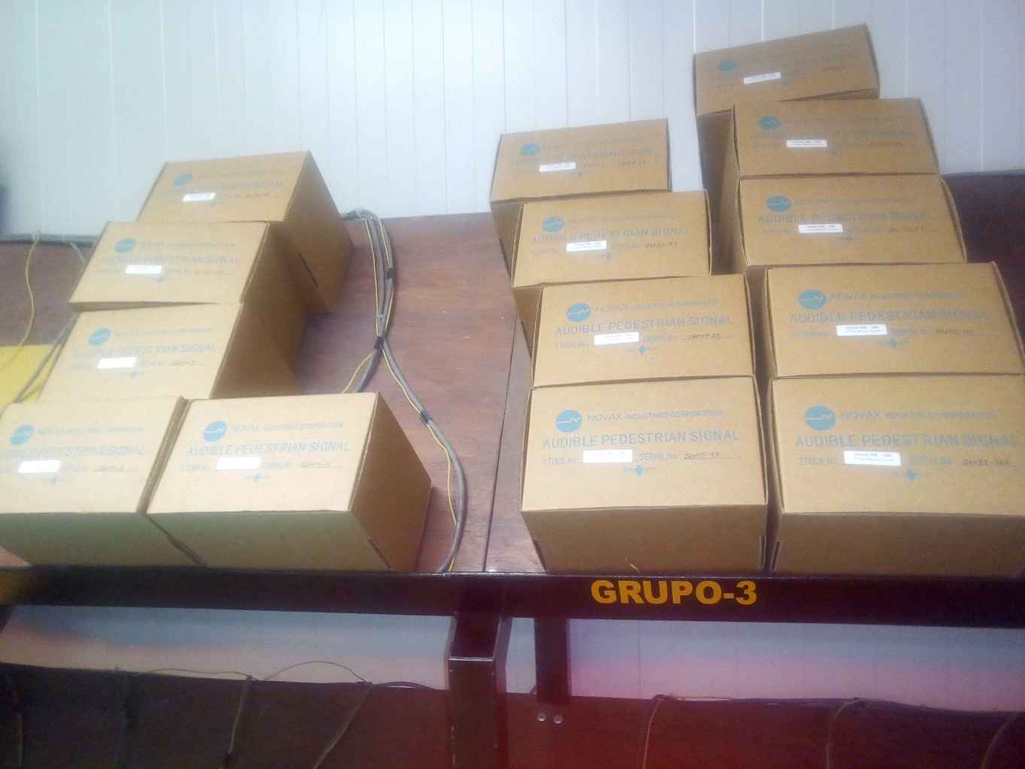
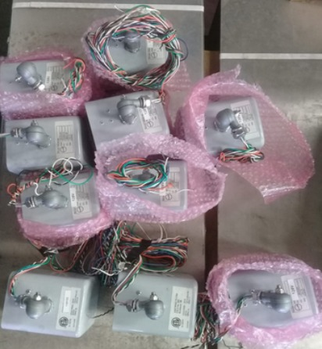
FABRICACION DE EQUIPOS
Se inicia el suministro, ensamblaje y fabricación de equipos en la planta del proveedor, ubicada en la ciudad de Monterrey, N.L.
Suministro de equipos sonoros en planta
Equipos sonoros

Slide 5
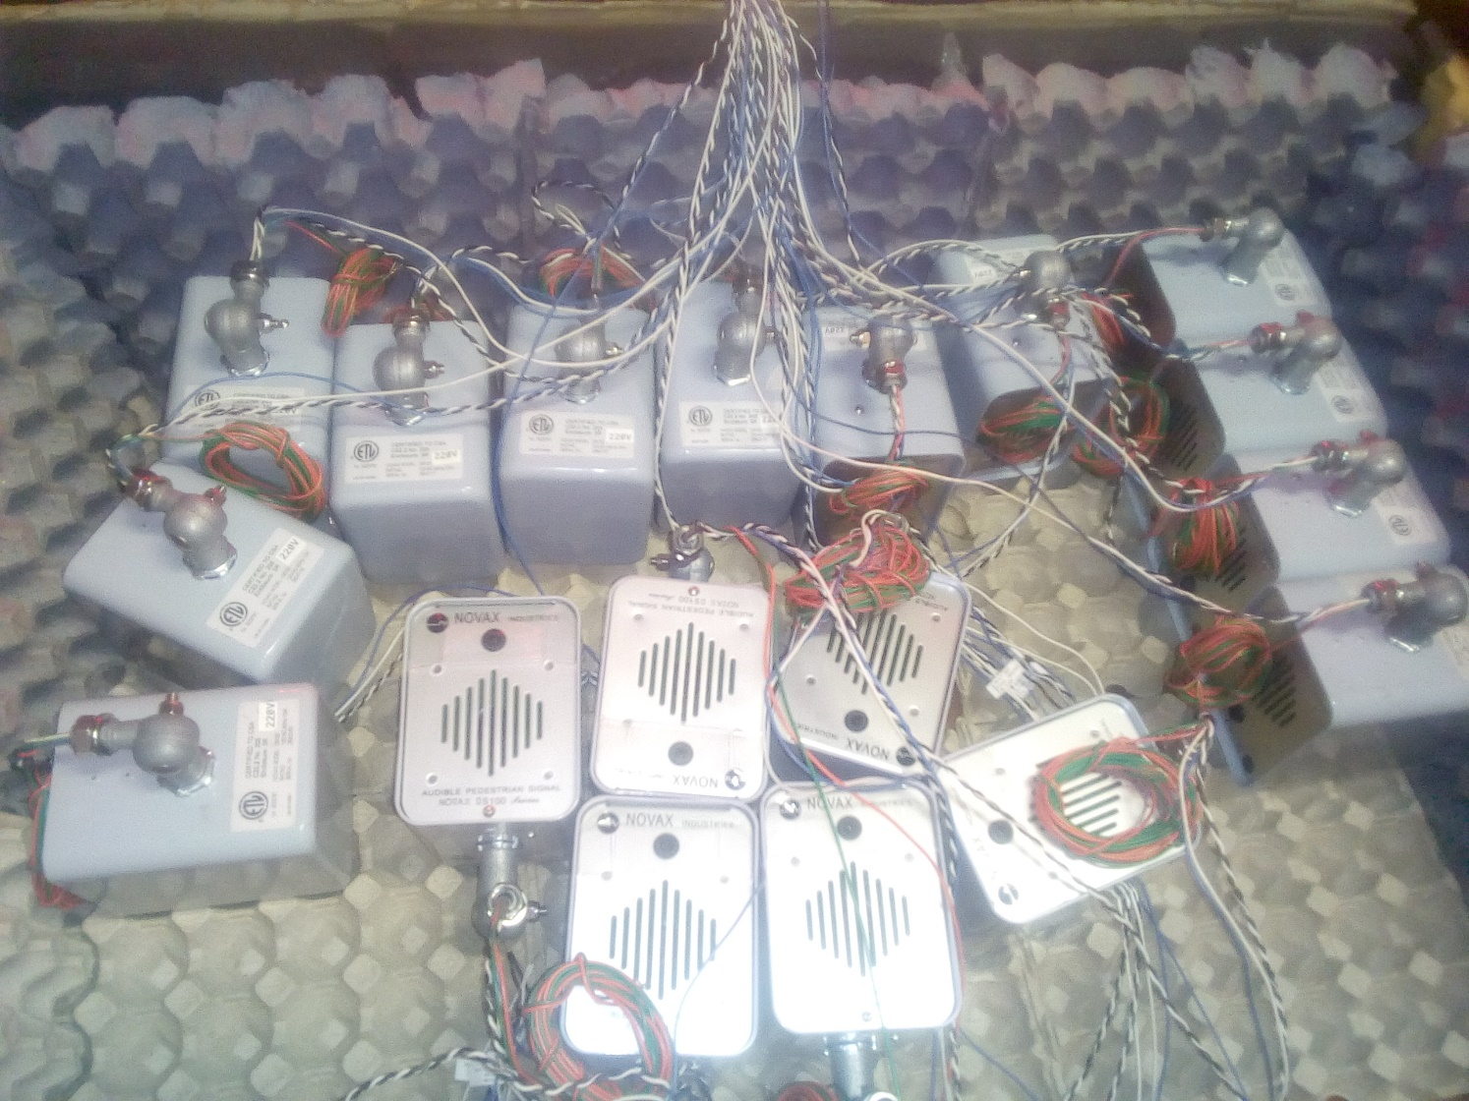
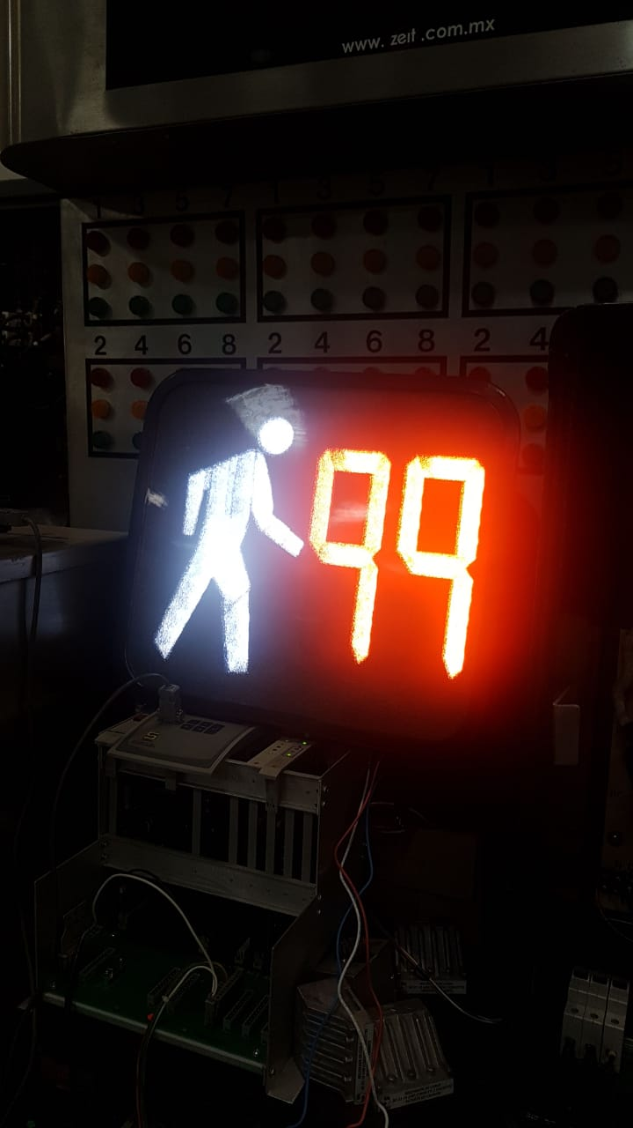
FABRICACION DE EQUIPOS
Se inicia el suministro, ensamblaje y fabricación de equipos en la planta del proveedor, ubicada en la ciudad de Monterrey, N.L.
Pruebas en planta de equipos sonoros
Pruebas en planta semáforos peatonales

Slide 6
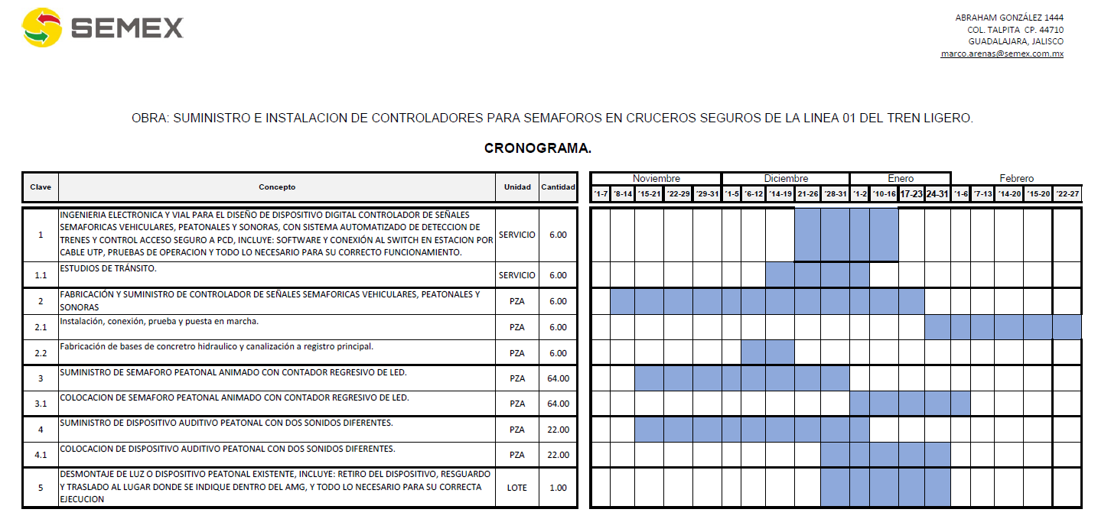
CALENDARIO DE EJECUCION
Propuesta de reprogramación de los trabajos, por parte del proveedor

Slide 7
AVANCE FISICO-FINANCIERO
Se informa que la fecha de entrega del anticipo fue el día 27 de noviembre de 2020, por lo que esto representó un 30% desfase en los tiempos de ejecución del proveedor. Actualmente se encuentra en tramite una solicitud de prorroga.
 | TABLA AVANCE FISICO-FINANCIERO
 | INFORME AL 30 DE NOVIEMBRE DE 2020
 | DESCRIPCION: |  | Suministro e instalación de controladores mecánicos para semáforos y semáforos para personas con discapacidad visual, auditiva y motora, en cruceros seguros de la Línea 1 del Tren Ligero de Guadalajara, para mejorar su accesibilidad. "EQUIPOS SEMAFÓRICOS"
 | FALLO: |  | 27-oct-20
 | No. DE CONTRATO: |  | 423/20
 | PROVEEDOR: |  | SEMEX S.A. DE C.V.
 | MONTO TOTAL (CON IVA): |  | 3,148,240.00
 | PLAZO DE EJECUCIÓN: |  | 56 | DIAS CALENDARIO
 | AVANCE FINANCIERO: |  | ANTICIPO: 50% |  |  | 1,574,120.00
 | CONVENIO MODIFICATORIO:
 | INICIO: |  | 31/10/2020 |  | FIN: | 26/12/2020
 | No. | PARTIDA | COMPONENTES |  |  | AVANCES
 |  |  | FABRICACION | SUMINISTRO | PRUEBAS Y ENTREGA | % AVANCE PRORRATEADO | % AVANCE POR AUTOBUS
 |  | PESO ESPECÍFICO | 80.00% | 5.00% | 15.00%
 | 1 | CONTROLADORES | 15.00% | 0.00% | 0.00% | 15.00% | 15.00%
 | 2 | SEMAFOROS | 15.00% | 0.00% | 0.00% | 15.00% | 15.00%
 |  |  | 30.00% | 0.00% | 0.00% | 30.00%
 | % TOTAL DE AVANCE REAL (PRORRATEO POR PARTIDA): |  |  |  |  |  | 30.00%
 | % TOTAL DE AVANCE PROGRAMADO: |  |  |  |  |  | 60%
 | NOTAS: |  | -POR DEFINIR SI SE UTILIZA EL SISTEMA DE DETECCION DE TRENES EN USO ACTUAL DE LA LINEA 1, O SE SOLICITA ACTUALIZAR EL MISMO, CON UN COSTO FUERA DEL TECHO FINANCIERO DEL PROYECTO. -ACTUALMENTE SE ENCUENTRA EN TRAMITE UNA SOLICITUD DE PRORROGA POR TIEMPO.

Slide 8
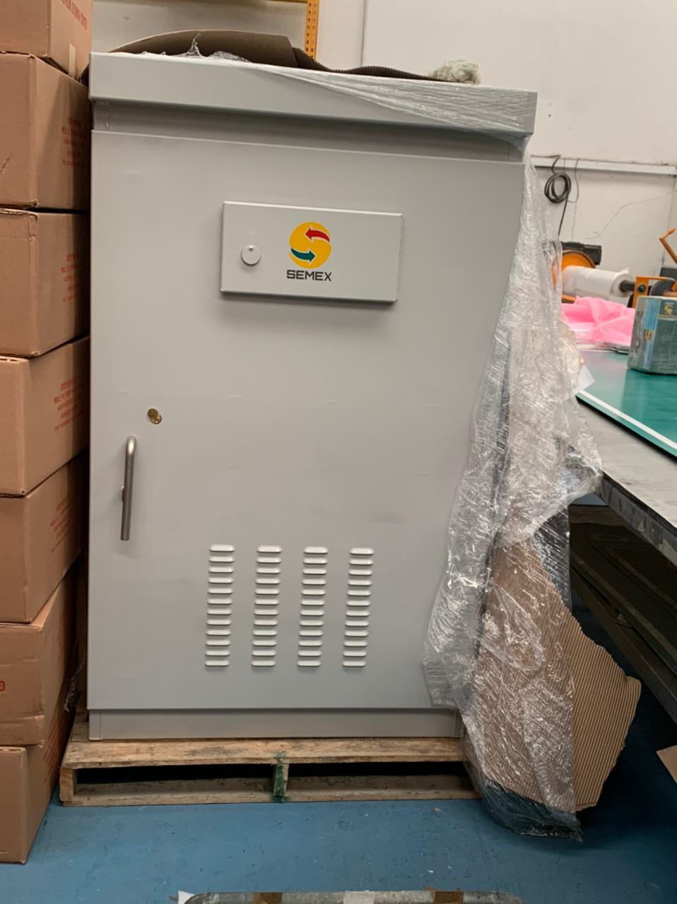
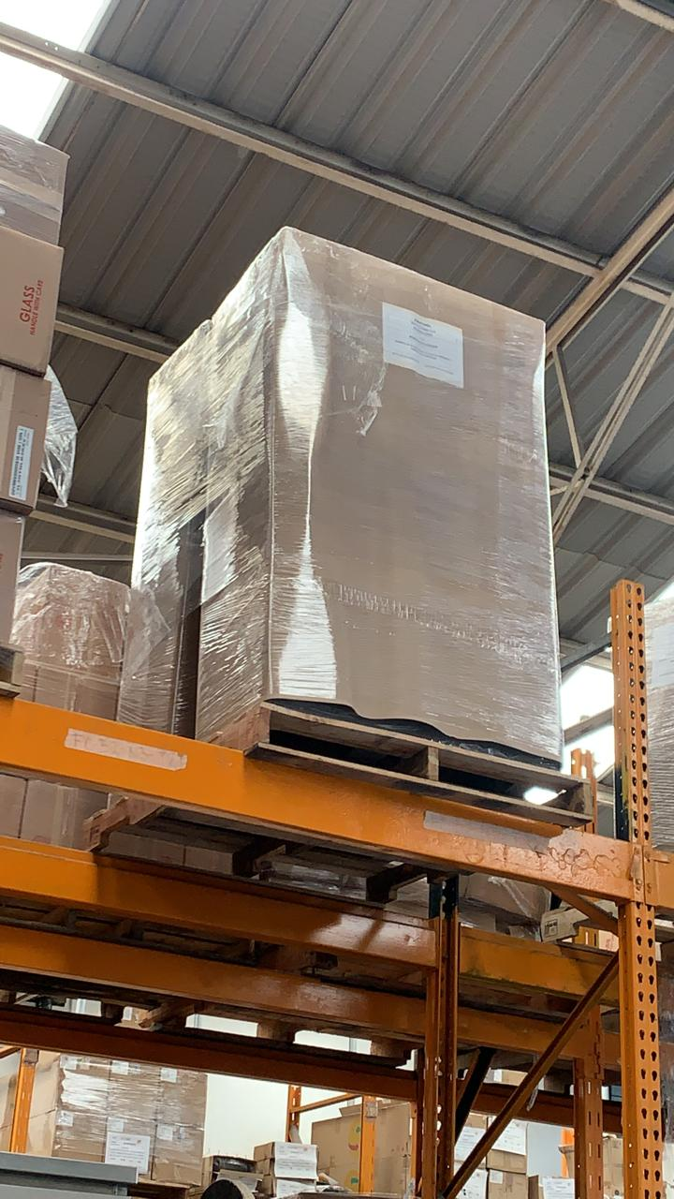
FABRICACION DE EQUIPOS
Se inicia el suministro, ensamblaje y fabricación de equipos en la planta del proveedor, ubicada en la ciudad de Monterrey, N.L.
Controladores en almacén Gdl
Controladores en almacén Gdl

Slide 9
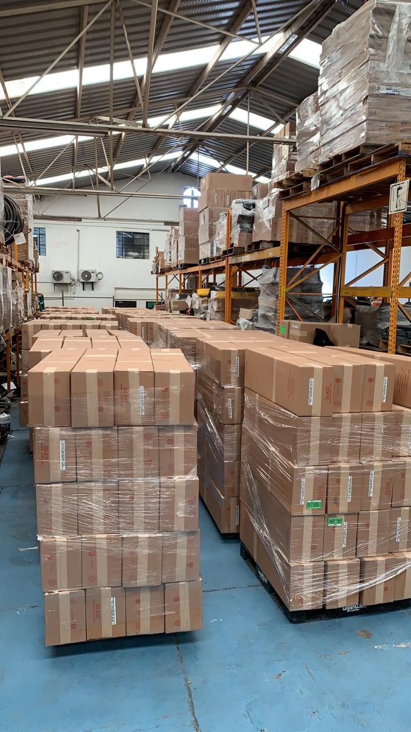
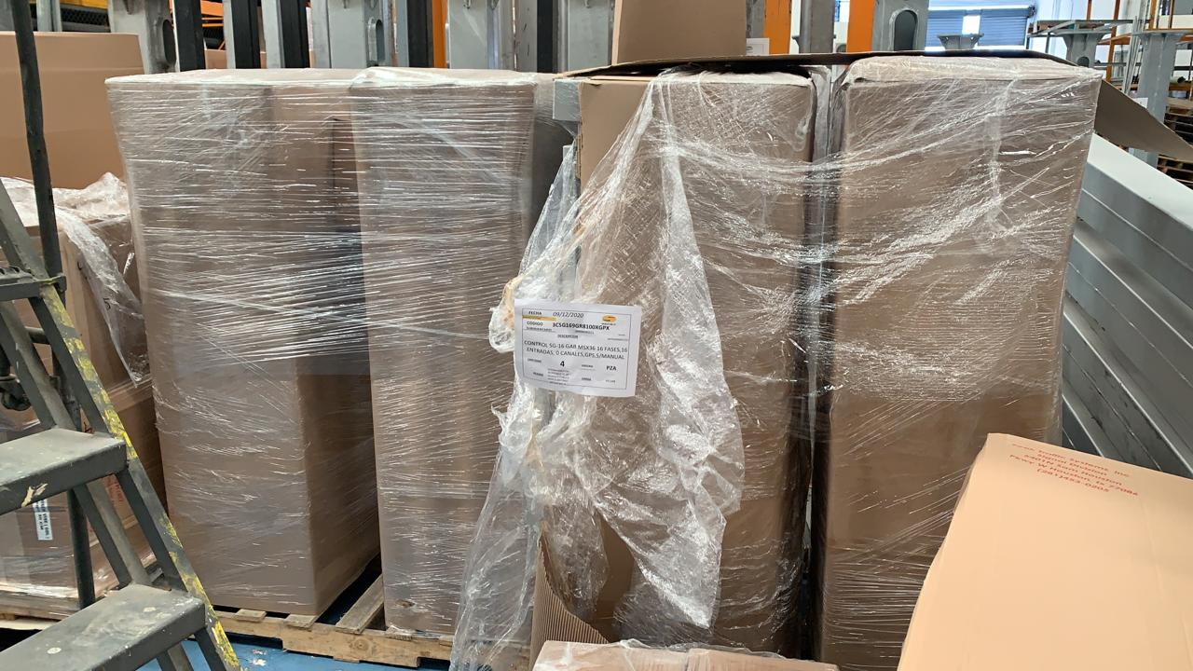
FABRICACION DE EQUIPOS
Se inicia el suministro, ensamblaje y fabricación de equipos en la planta del proveedor, ubicada en la ciudad de Monterrey, N.L.
Semáforos en almacén Gdl
Semáforos en almacén Gdl

Slide 10
AVANCE FISICO-FINANCIERO
Se informa que la fecha de entrega del anticipo fue el día 27 de noviembre de 2020, por lo que esto representó un 30% desfase en los tiempos de ejecución del proveedor. Actualmente se encuentra en tramite una solicitud de prorroga.
TABLA AVANCE FISICO-FINANCIERO
INFORME AL 31 DE DICIEMBRE DE 2020
DESCRIPCION: |  | Suministro e instalación de controladores mecánicos para semáforos y semáforos para personas con discapacidad visual, auditiva y motora, en cruceros seguros de la Línea 1 del Tren Ligero de Guadalajara, para mejorar su accesibilidad. "EQUIPOS SEMAFÓRICOS"
FALLO: |  | 27-oct-20
No. DE CONTRATO: |  | 423/20
PROVEEDOR: |  | SEMEX S.A. DE C.V.
MONTO TOTAL (CON IVA): |  | 3,148,240.00
PLAZO DE EJECUCIÓN: |  | 56 | DIAS CALENDARIO
AVANCE FINANCIERO: |  | ANTICIPO: 50% |  |  | 1,574,120.00
CONVENIO MODIFICATORIO:
INICIO: |  | 31/10/2020 |  | FIN: | 26/12/2020
No. | PARTIDA | COMPONENTES |  |  | AVANCES
 |  | FABRICACION | SUMINISTRO | PRUEBAS Y ENTREGA | % AVANCE PRORRATEADO | % AVANCE POR AUTOBUS
 | PESO ESPECÍFICO | 80.00% | 5.00% | 15.00%
1 | CONTROLADORES | 100.00% | 0.00% | 0.00% | 100.00% | 100.00%
2 | SEMAFOROS | 50.00% | 0.00% | 0.00% | 50.00% | 50.00%
 |  | 75.00% | 0.00% | 0.00% | 150.00%
% TOTAL DE AVANCE REAL (PRORRATEO POR PARTIDA): |  |  |  |  |  | 75.00%
% TOTAL DE AVANCE PROGRAMADO: |  |  |  |  |  | 80%
NOTAS: |  | POR DEFINIR SI SE UTILIZA EL SISTEMA DE DETECCION DE TRENES EN USO ACTUAL DE LA LINEA 1, O SE SOLICITA ACTUALIZAR EL MISMO, CON UN COSTO FUERA DEL TECHO FINANCIERO DEL PROYECTO

Slide 11
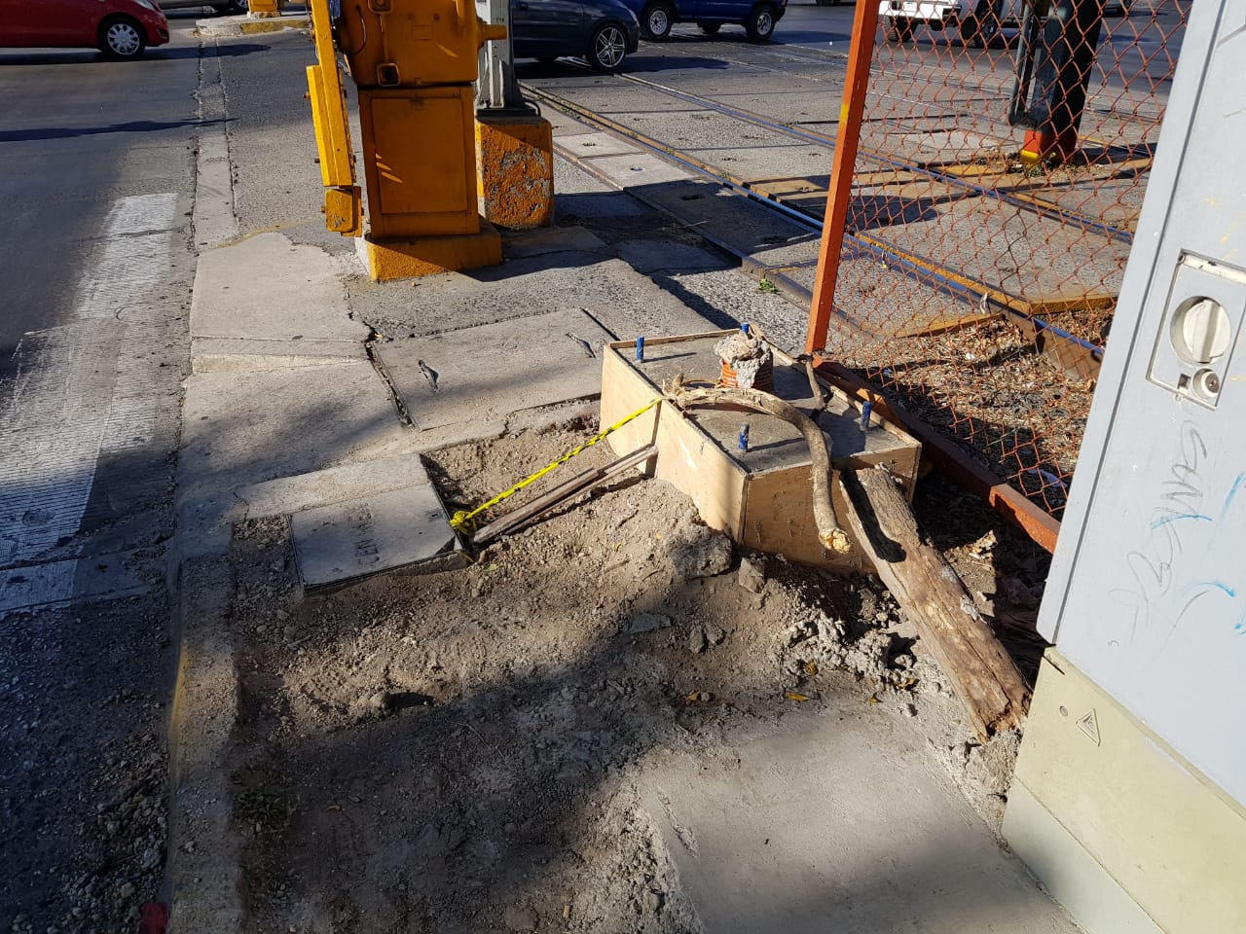
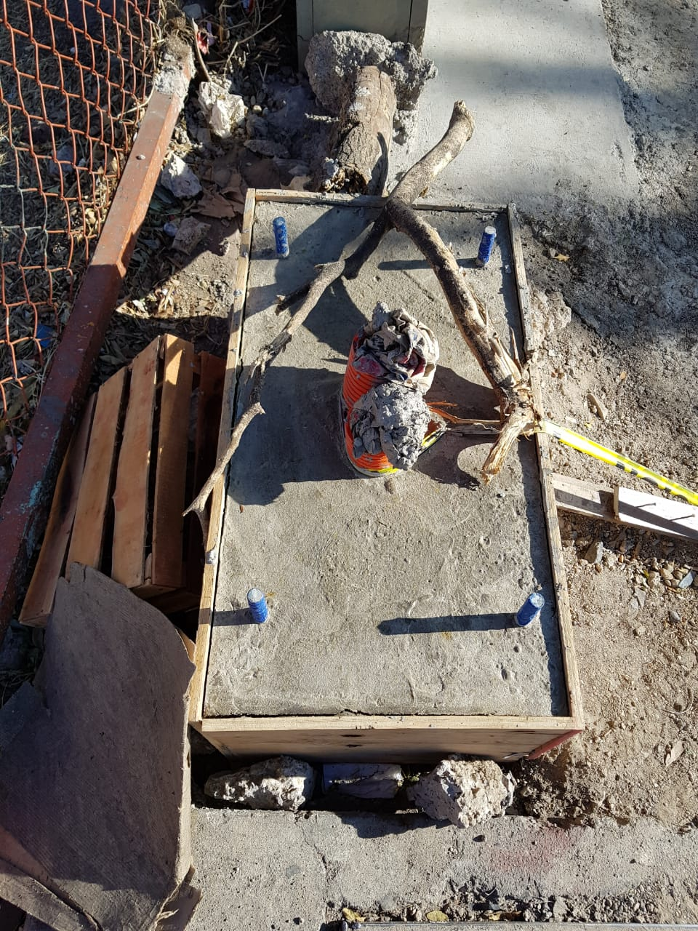
FABRICACION DE EQUIPOS
Se inicia la fabricación de dados, anclas y colocación de control semafórico Estación 18 de Marzo
Colado de base y anclas para gabinete
Colado de base y anclas para gabinete

Slide 12
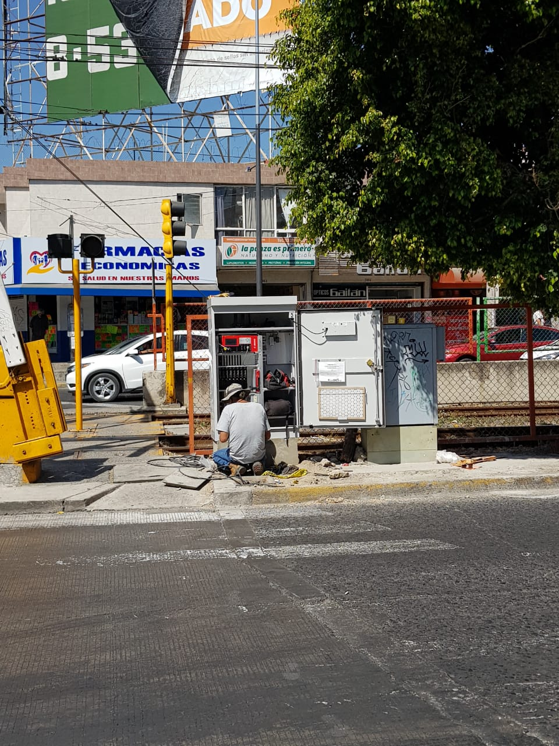
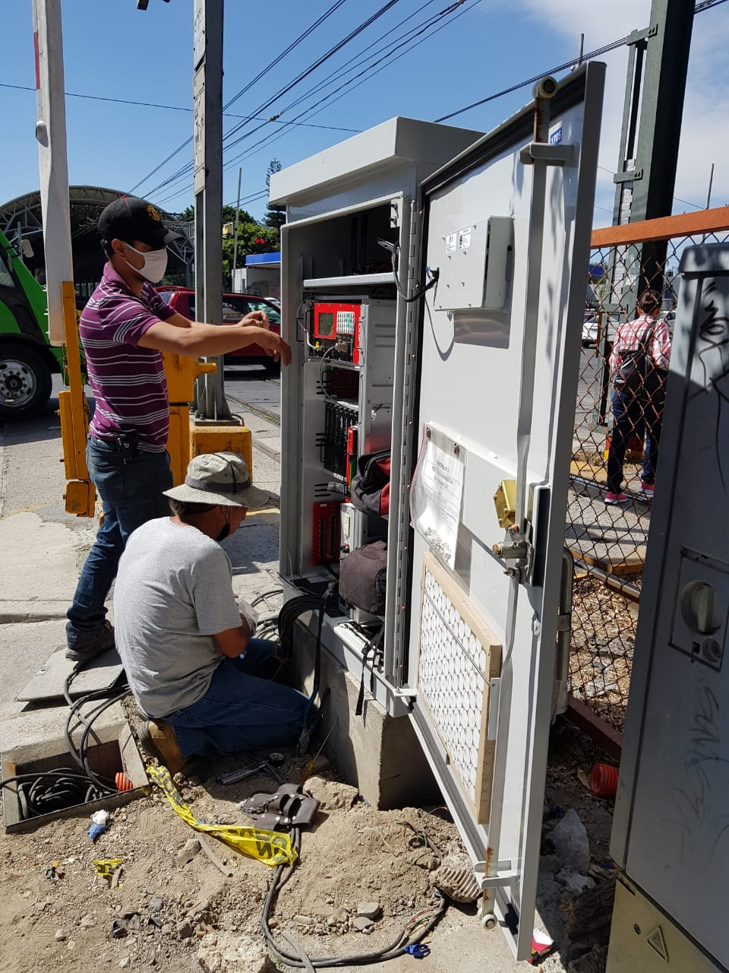
FABRICACION DE EQUIPOS
Se inicia la fabricación de dados, anclas y colocación de control semafórico Estación 18 de Marzo
Colado de base y anclas para gabinete
Colado de base y anclas para gabinete

Slide 13
AVANCE FISICO-FINANCIERO
Se informa que a la fecha se encuentran en revisión por parte del área correspondiente del SITEUR, los protocolos de operación de los controles semafóricos.

Slide 14
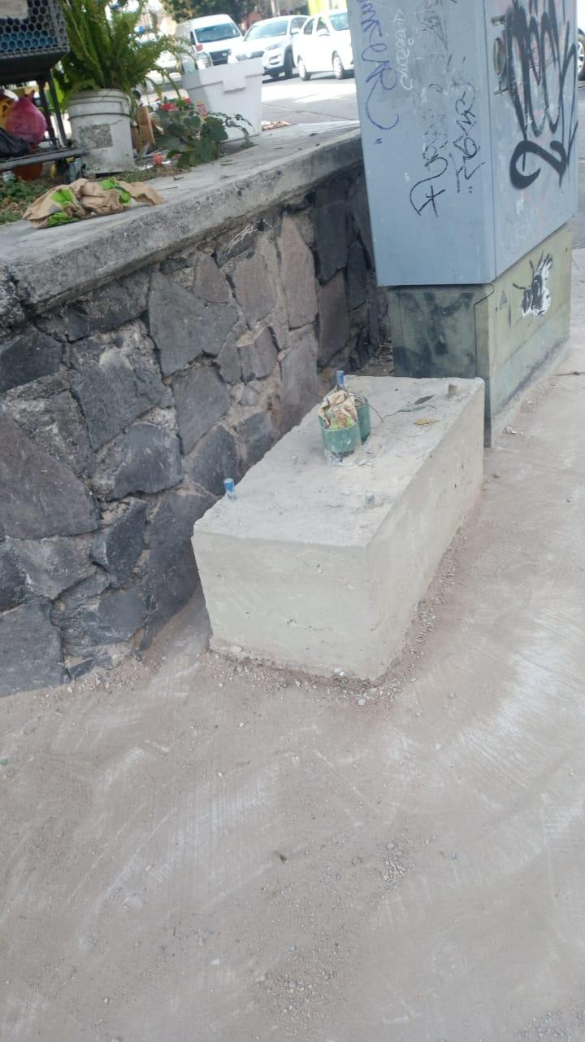
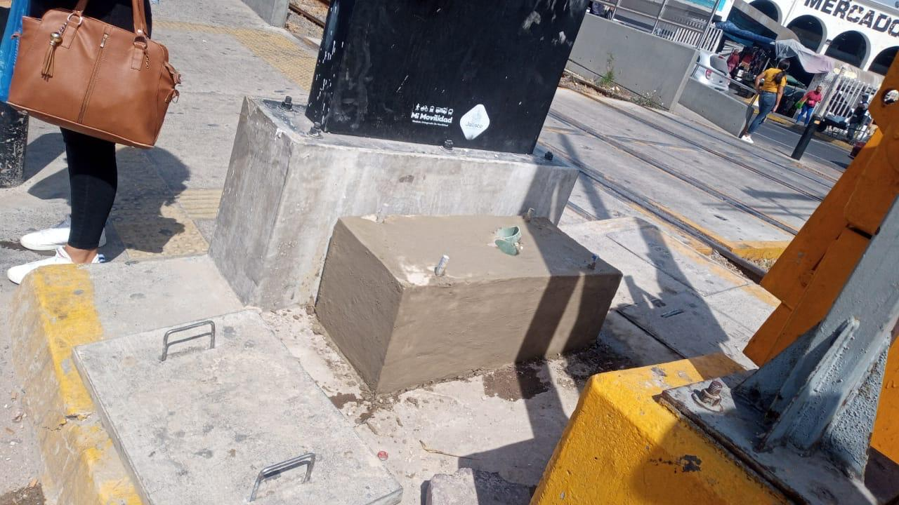
FABRICACION DE DADOS
Continuación de fabricación de dados, anclas y colocación de control semafórico
Colado de base y anclas para gabinete Estación Atemajac
Colado de base y anclas para gabinete Estación Santa Filomena

Slide 15
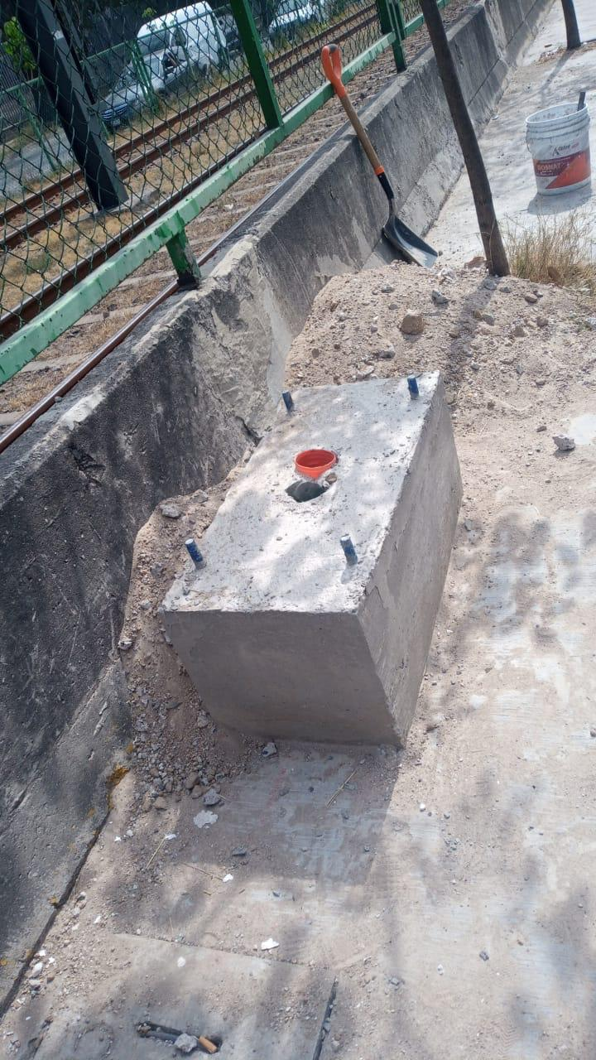
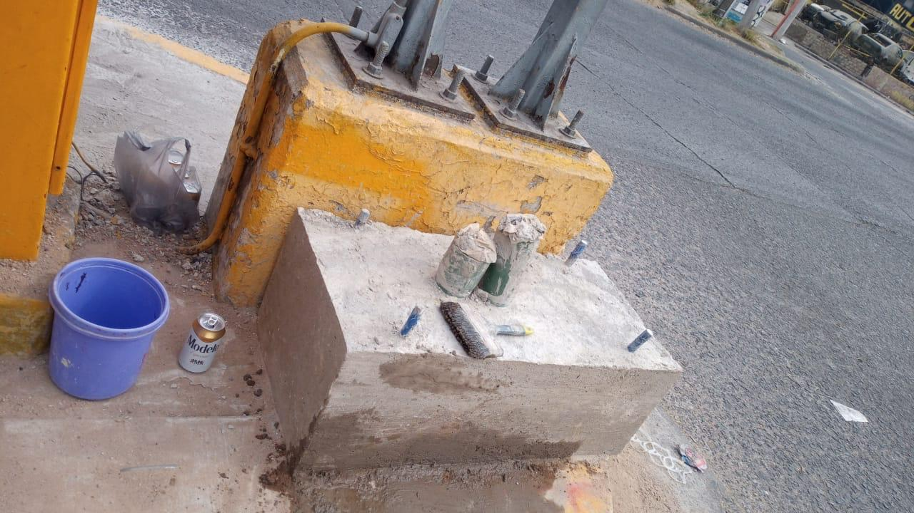
FABRICACION DE DADOS
Continuación de fabricación de dados, anclas y colocación de control semafórico
Colado de base y anclas para gabinete Estación Isla Raza
Colado de base y anclas para gabinete Estación Unidad Deportiva

Slide 16
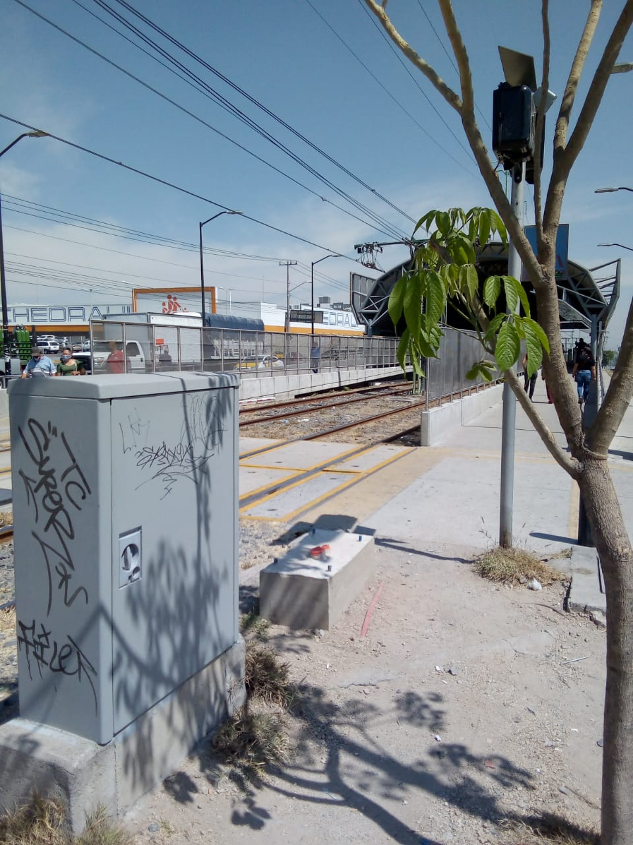
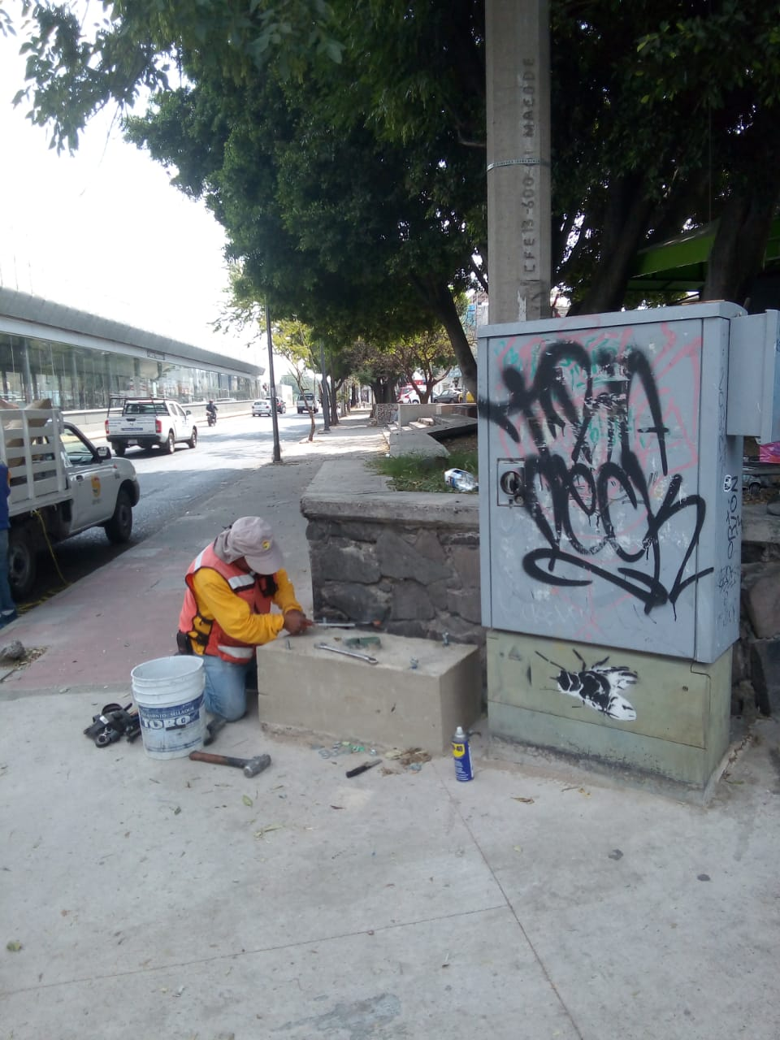
FABRICACION DE DADOS
Continuación de fabricación de dados, anclas y colocación de control semafórico
Colado de base y anclas para gabinete Estación Santuario MCR
Colado de base y anclas para gabinete Estación Santa Filomena

Slide 17
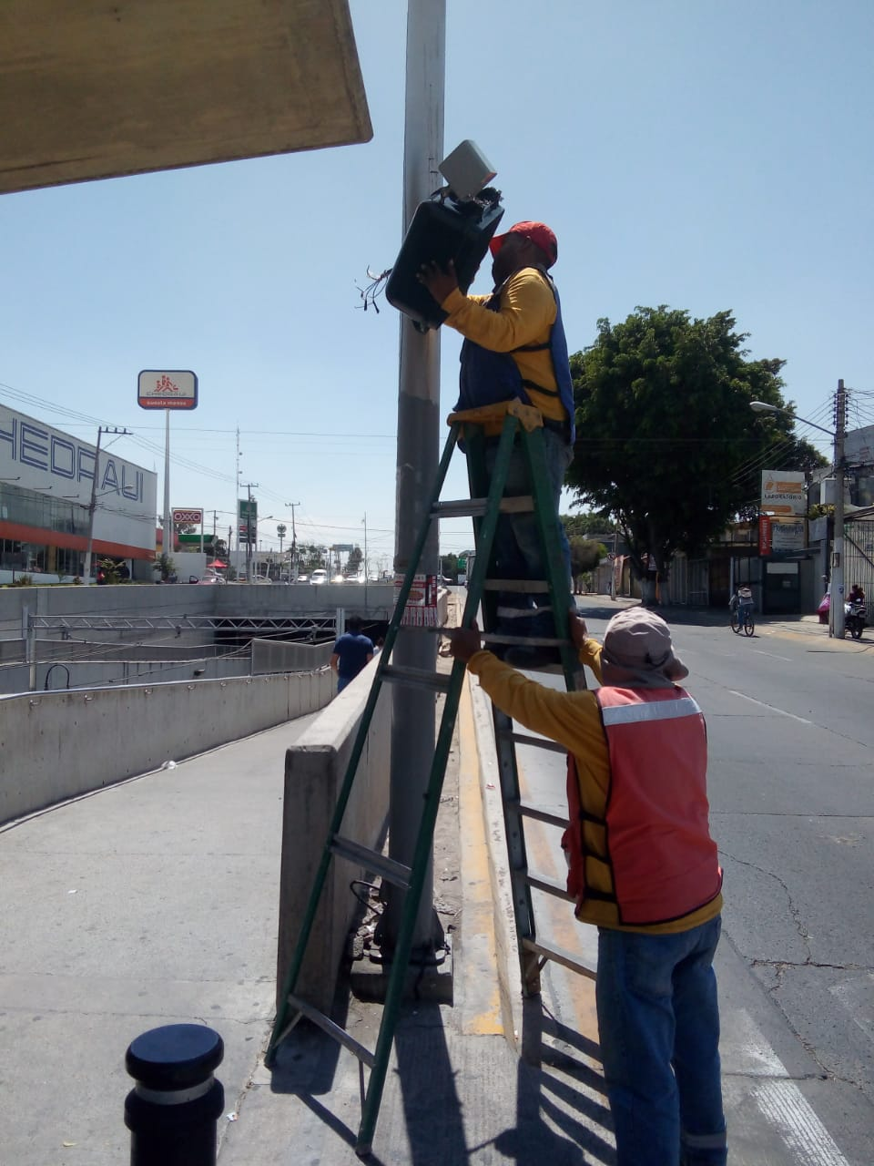
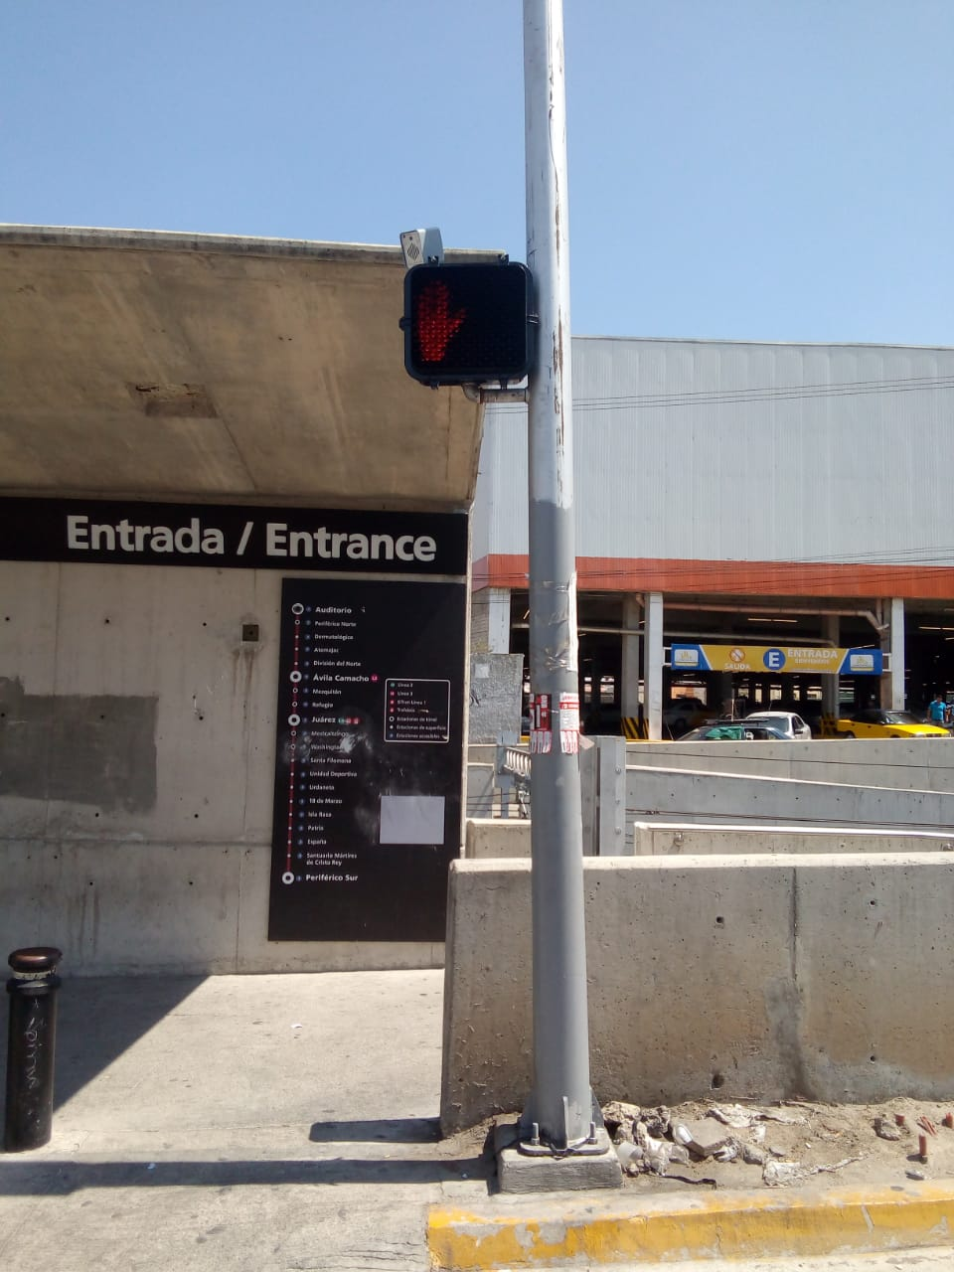
INSTALACION DE SEMAFOROS
Colocación de luces semafóricas peatonales
Estacion Auditorio V2
Estacion Auditorio salida Oriente

Slide 18
AVANCE FISICO-FINANCIERO
Se informa que a la fecha se encuentran en revisión por parte del área correspondiente del SITEUR, los protocolos de operación de los controles semafóricos.

Slide 19
CONCLUSION DE LOS TRABAJOS

Slide 20
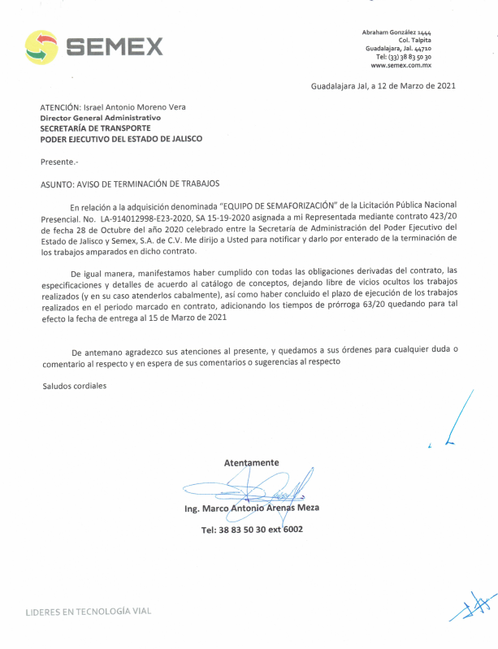
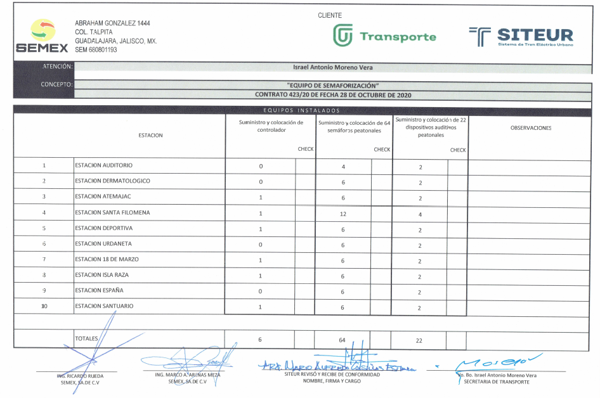
AVISOS Y VERIFICACIONES
Aviso de Termino de trabajos y checklist de componentes instalados
Checklist
Aviso de termino de trabajos

Slide 21
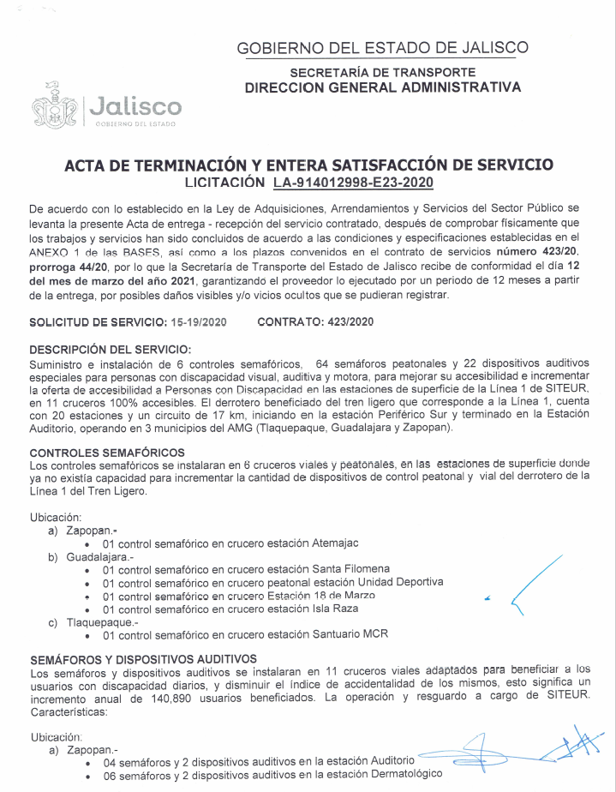
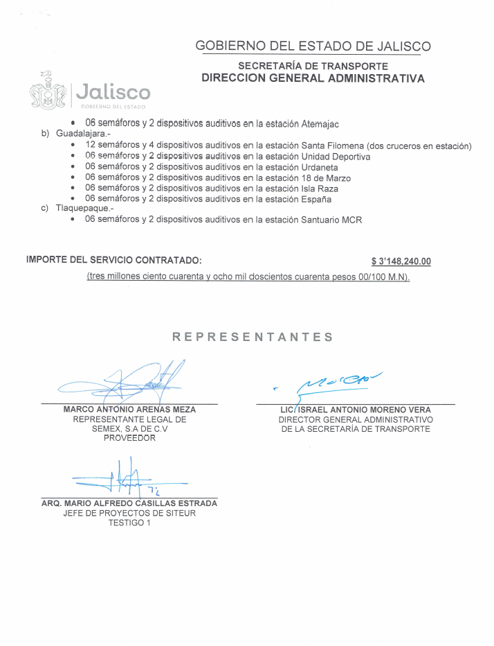
ACTA ENTERA SATISFACCION
Acta Entrega-Recepción
Acta entrega-recepción de los trabajos

Slide 22
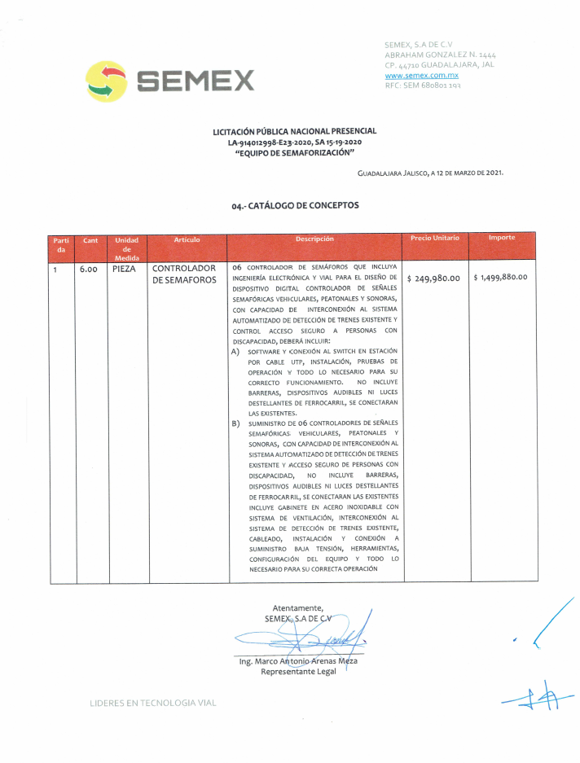
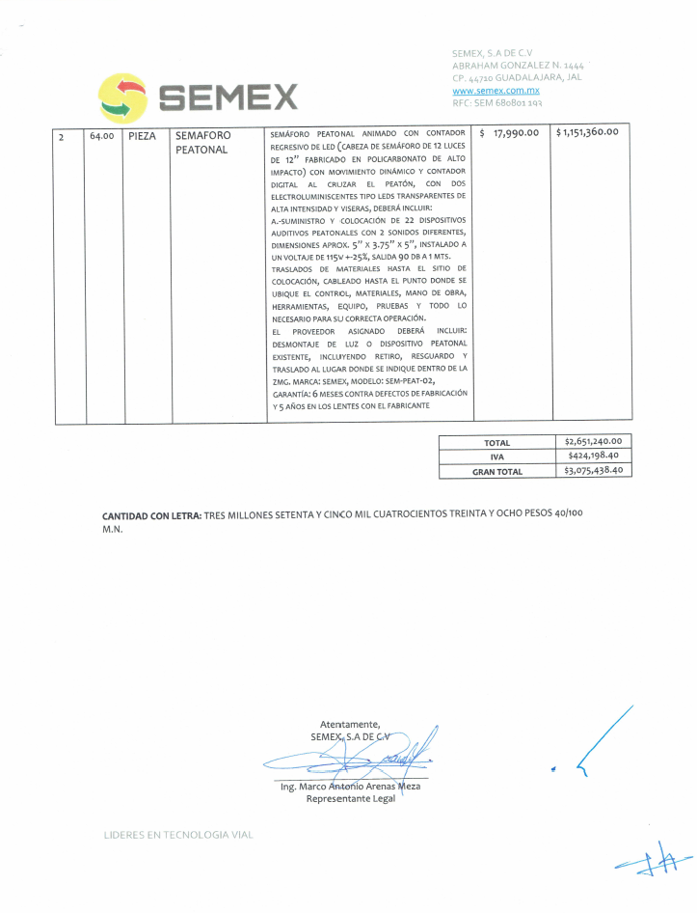
CONCEPTOS CONTRATADOS
Catalogo de Conceptos
Catalogo de Conceptos

Slide 23
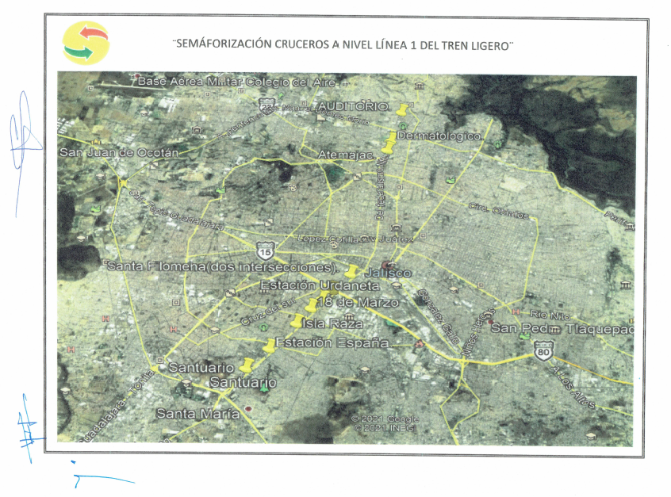
INSTALACION DE SEMAFOROS Y CONTROLES
Ubicación de cruceros intervenidos

Slide 24
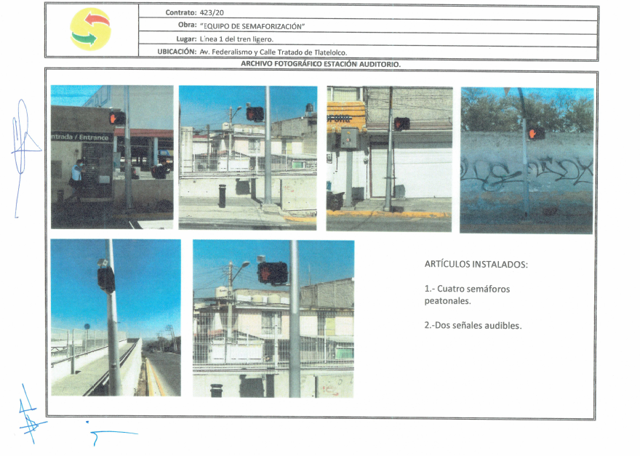
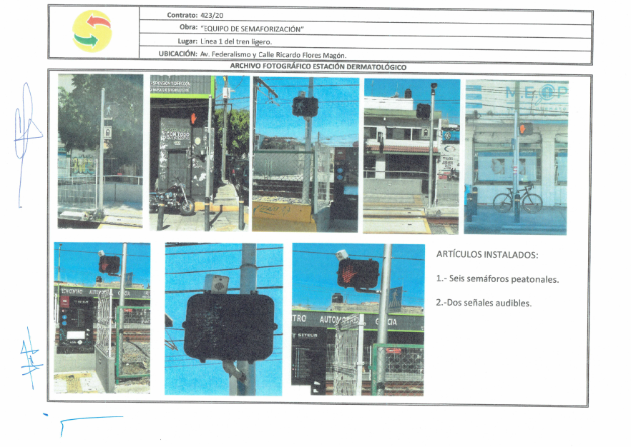
INSTALACION DE SEMAFOROS Y CONTROLES
Componentes en cruceros intervenidos
Estación Auditorio
Estación Dermatológico

Slide 25
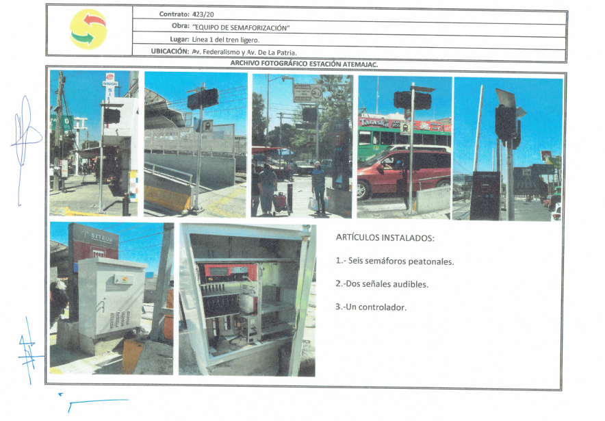
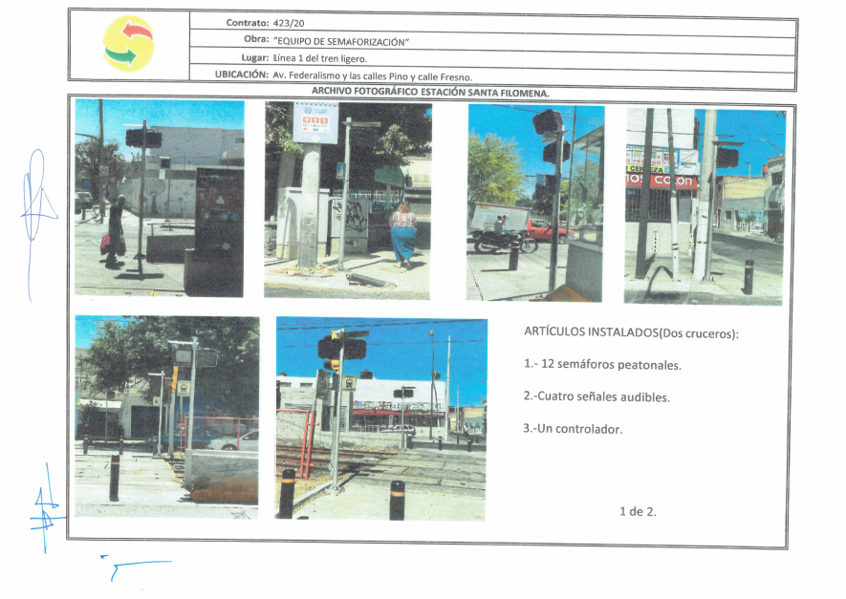
INSTALACION DE SEMAFOROS Y CONTROLES
Componentes en cruceros intervenidos
Estación Atemajac
Estación Santa Filomena

Slide 26
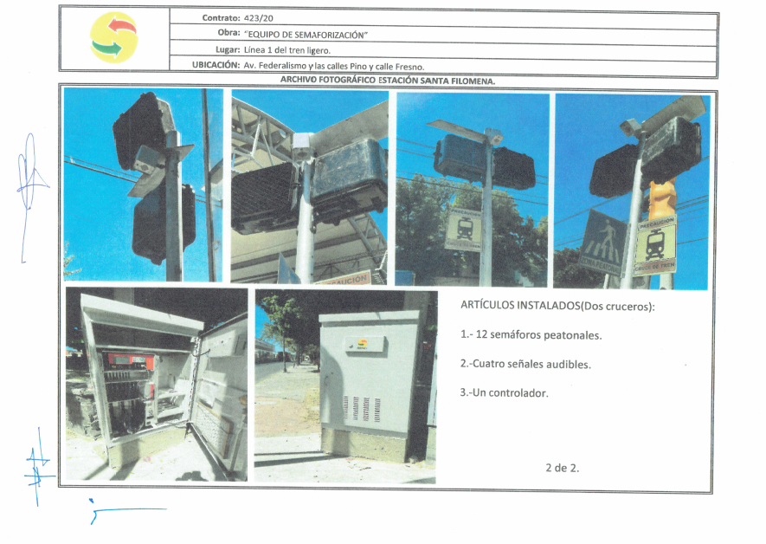
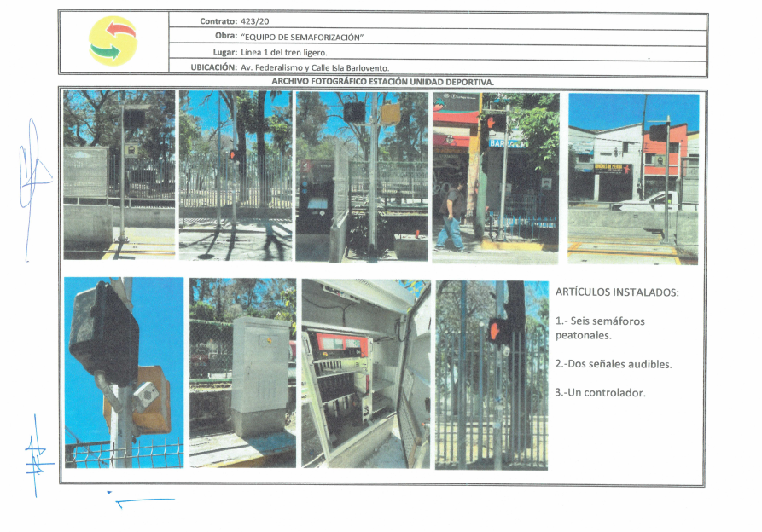
INSTALACION DE SEMAFOROS Y CONTROLES
Componentes en cruceros intervenidos
Estación Santa Filomena (2)
Estación Unidad Deportiva

Slide 27
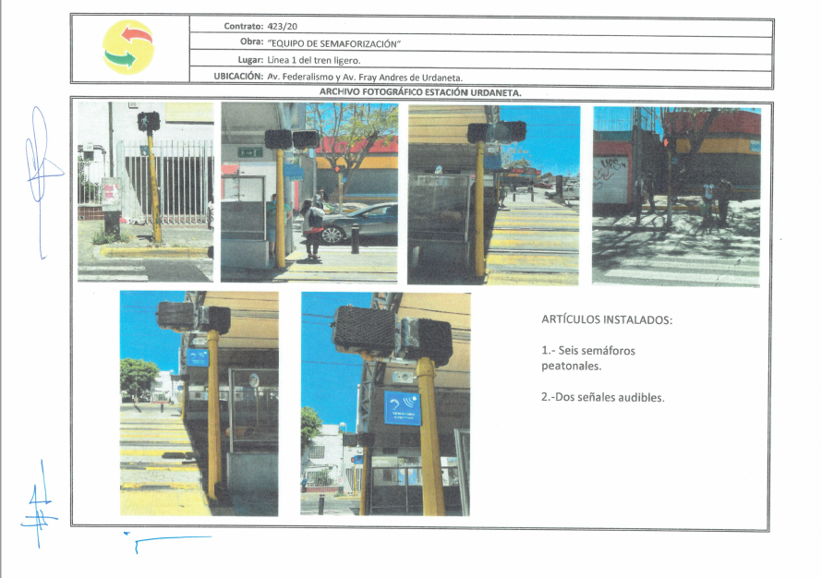
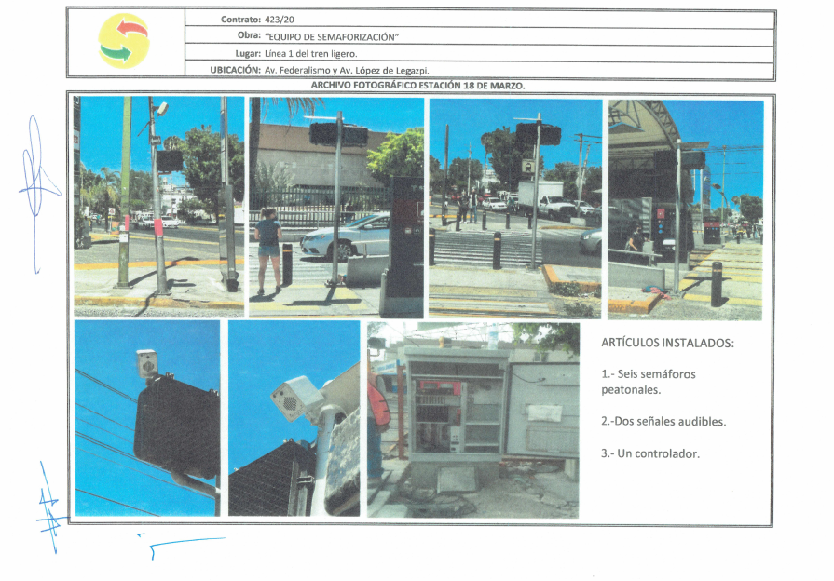
INSTALACION DE SEMAFOROS Y CONTROLES
Componentes en cruceros intervenidos
Estación Urdaneta
Estación 18 de Marzo

Slide 28
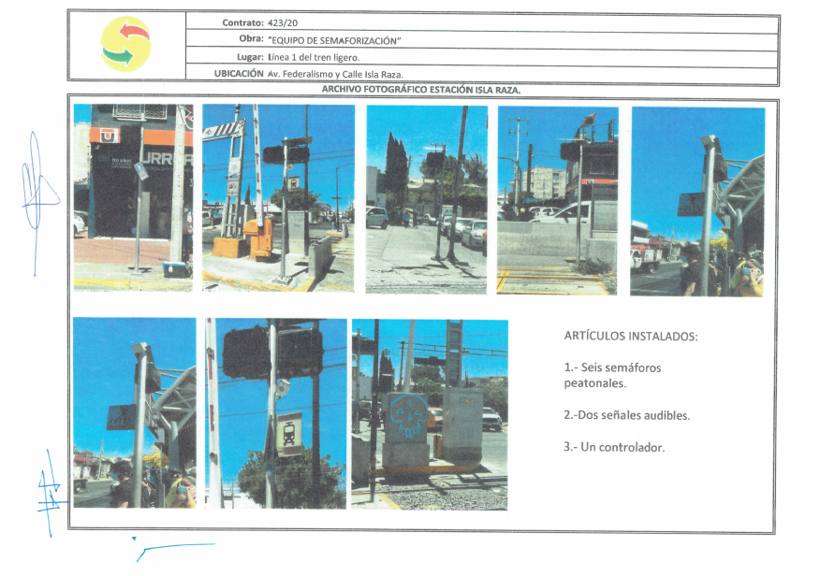
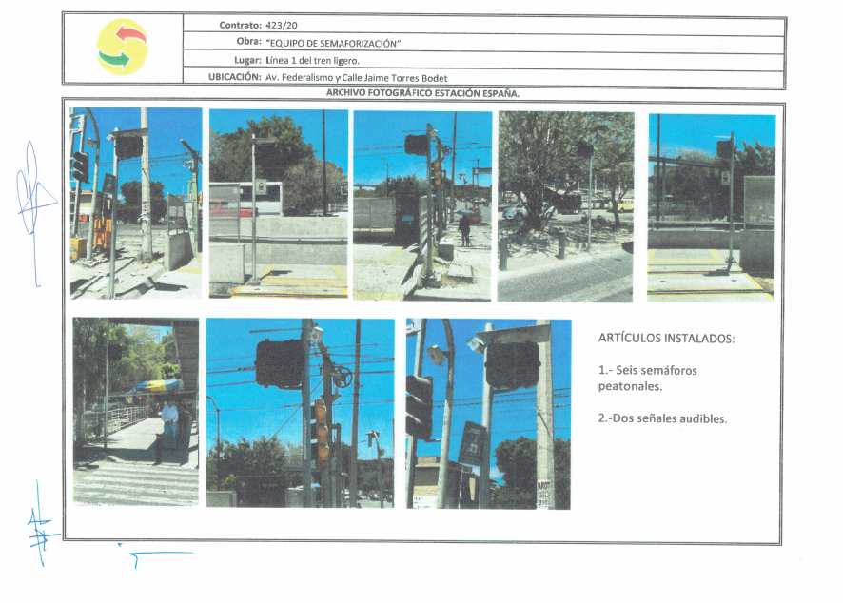
INSTALACION DE SEMAFOROS Y CONTROLES
Componentes en cruceros intervenidos
Estación Isla Raza
Estación España

Slide 29
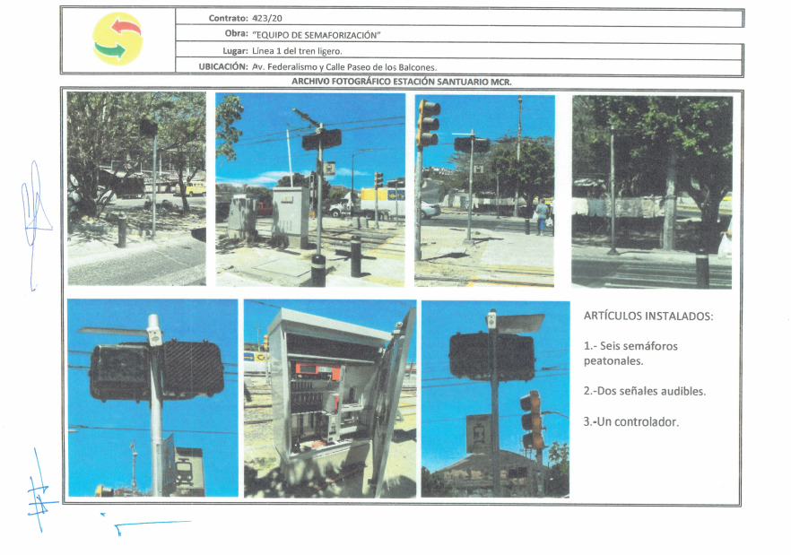
INSTALACION DE SEMAFOROS Y CONTROLES
Componentes en cruceros intervenidos
Estación Santuario Mártires de Cristo Rey

Slide 30
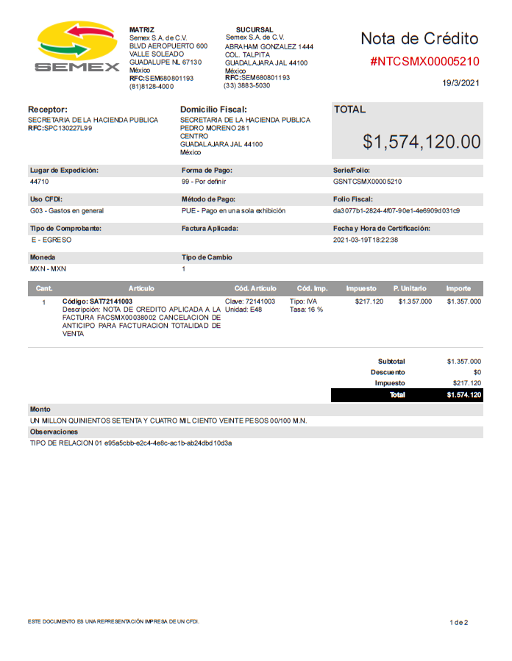
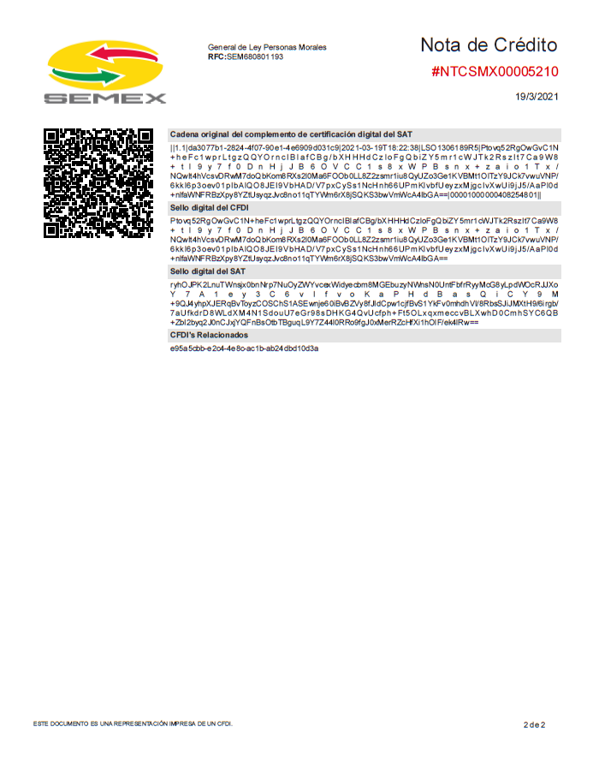
FACTURAS
Facturas

Slide 31
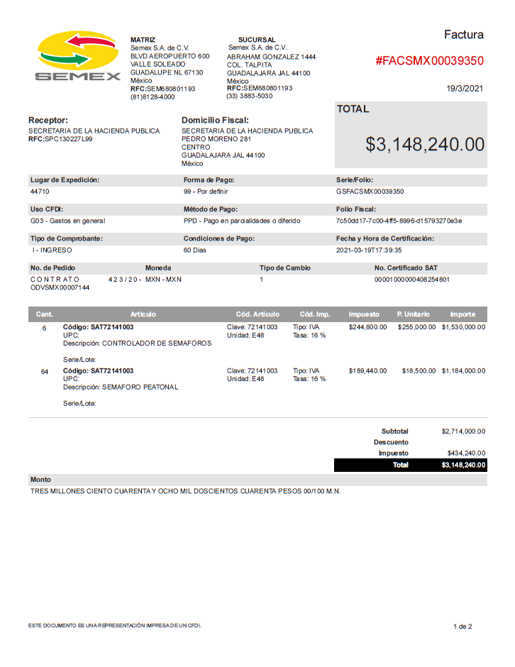
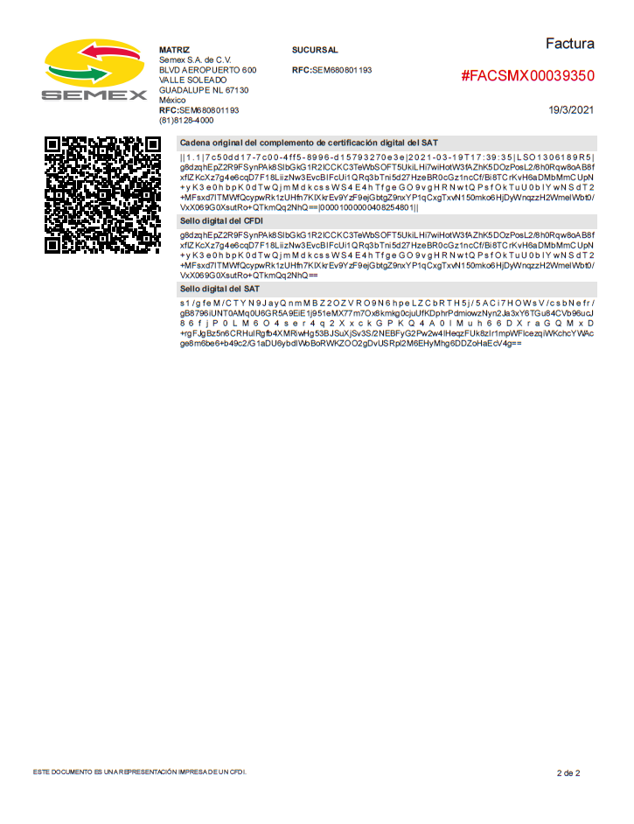
FACTURAS
Facturas

Slide 32
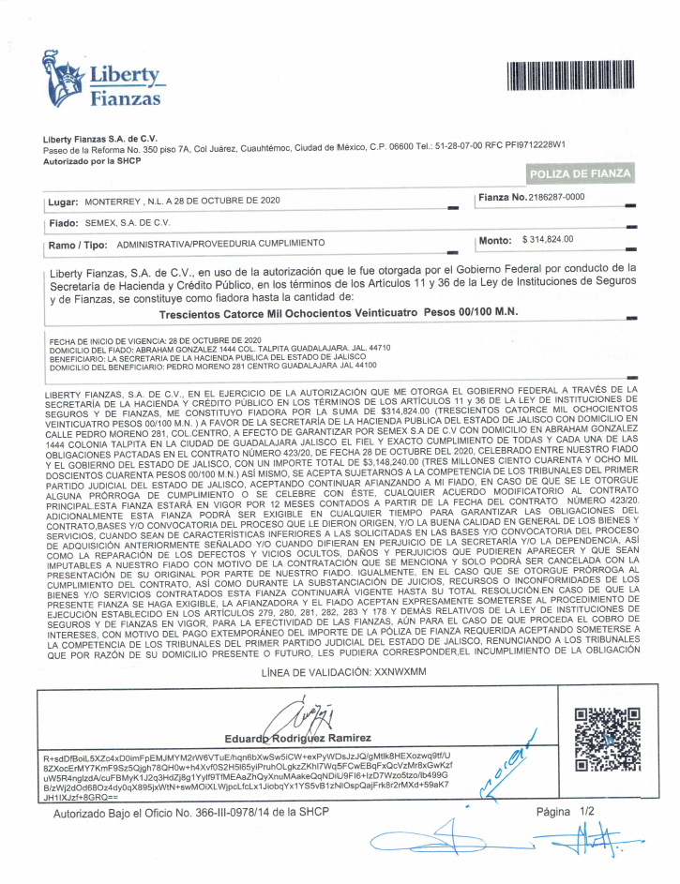

DOCUMENTOS FIANZAS
Fianzas
Fianzas

Slide 33


DOCUMENTOS FIANZAS
Fianzas
Fianzas

Slide 34
AVANCE FISICO-FINANCIERO

Slide 35


